Slide 1
여러 가지 곱셈방법 탐구
제주북초등학교 영재학급
6학년 김영웅

Slide 2
목차
이 주제를 선정하게 된 동기
곱셈의 뜻, 일반적인 곱셈방법
곱셈의 역사
네이피어 막대란
네이피어 막대를 이용한 곱셈 방법1
네이피어 막대를 이용한 곱셈 방법2
네이피어 막대를 이용한 곱셈 방법3
격자곱셈1
격자곱셈2
그 밖의 곱셈법(인도인의 곱셈법)
프로젝트를 마치면서
출처, 실험에 도움을 주신 분들

Slide 3
이 주제를 선정하게 된 동기
집에 있는 수학책을 읽다가 곱셈법도 여러 가지가 있다는 사실을 알고 여러 가지 곱셈방법에 대해 프로젝트 주제를 하면 좋겠다는 생각을 하여 주제를 여러 가지 재미있는 곱셈방법으로 하였다.
여기에 나와있는 네이피어 막대를 이용한 곱셈방법과 격자곱셈이 곱셈을 어려워하는 학생들에게 도움이 되었으면 한다.

Slide 4
곱셈의 뜻, 일반적인 곱셈 방법
곱셈이란? 같은 수 몇 개를 덧셈한 것과 같은 결과를 얻을 수 있는 연산법이다.
일반적인 곱셈방법 예(43x21)
1. 6543x1=6543
2. 6543x20=130860
3. 6543x1+6543x20=
6543+130860=137403
소요시간(초등학교 3학년3명):
약31초(오답자:1명)
6 5 4 3 X 2 1
1. 6 5 4 3 2. 1 3 0 8 6
3. 1 3 7 4 0 3

Slide 5
곱셈의 역사
영국인 수학자 오트레드(1574 - 1660)는 곱셈기호(×)와 계산자를 발명했다. 1631년에 <수학의 열쇠>라는 책에서 곱셈기호 '×'를 처음으로 사용했다. +와 -가 생긴 지 약 140년 정도 지난 후의 일이다. 십자모양을 비스듬히 뉘어서 만든 오트레드의 곱셈기호 '×'는 지금 쓰는 것 보다는 작았다고 한다. 사람들이 알파벳의 x와 혼동이 된다고 해서 지금의 모양처럼 바꾼 것이다.
문자식에서 문자와 문자 사이, 문자와 수 사이에는 곱셈기호 '×'를 생략한다. 독일에서 사용하는 곱셈기호 '·'는 18세기 초의 독일사람 볼프가 만든 것이다.
÷은 ×보다 30년 정도 늦은 1659년에 스위스의 하인리히 란에 의해 만들어졌는데, 10년이 지난 후 영국의 존 펠이 보급하면서 널리 사용하게 되었다. 이 기호는 전세계가 공통으로 사용하는 것이 아니라 영국, 미국, 일본, 한국 등에서만 사용하고 프랑스와 같은 나라는 사용하지를 않는다. 분수를 이용하여 나눗셈을 나타내는 것이다.

Slide 6
네이피어 막대란
수학자 존 네이피어(John Napier)가 발견한 복잡한 곱셈과 나눗셈의 계산 방법. 네이피어의 뼈, 네이피어의 계산봉(Napier's Bones) 이라고도 한다. 이 계산법을 이용하면 복잡한 곱셈이나 나눗셈 등을 덧셈, 또는 뺄셈으로 쪼개어 쉽게 계산할 수 있다. 예를 들어 476×3같은 계산을 하려면 4, 7, 6에 해당하는 막대를 차례대로 나열하여 놓고 위에서부터 세 번째 칸의 숫자들을 이용하여 더하는 것이다.
존 네이피어(John Napier,1550-1617)
그의 아버지가 겨우 16세 때 태어난 네이피어는 귀족 가문의 대저택인 스코틀랜드 에딘버러 근교의 머쉬스톤 성에서 대부분의 생애를 보냈으며 그 시대의 정치와 종교적 논쟁에 대부분의 정열을 쏟았다. 그는 격렬한 반 천주교주의자였고 녹스와 제임스 1세의 주장을 옹호하였다. 그는 정치적,종교적 논쟁으로부터 휴식을 취하기 위하여 수학과 과학의 연구로 자신을 유인하였는데 그 결과 비범한 네 가지 연구 결과가 현재 수학사에 기록되고 있다. 그것은 다음과 같다. 1. 로그의 고안, 2. 직각구면삼각형을 푸는 데 이용되는 공식인 원형 부분의 법칙, 3. 빗각구면삼각형을 푸는 데 유용한 네이피어의 유동식으로 알려진 네 개의 공식 중 적어도 두 개의 삼각법의 공식, 4. 네이피어의 막대 라 불리는, 수를 기계적으로 곱하고, 나누고, 제곱을 구하는 데 이용되는 기구의 발명 등이다.

Slide 7
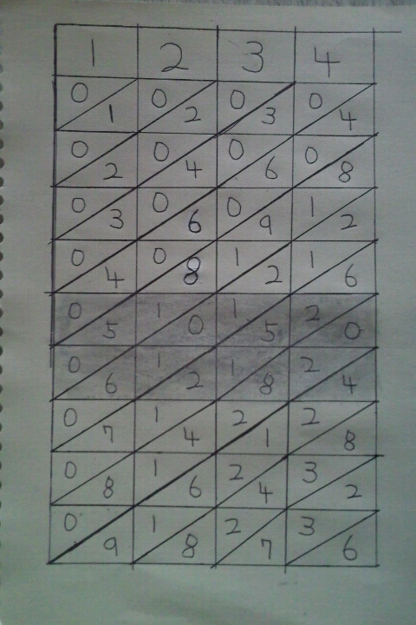
네이피어 막대를 이용한 곱셈 방법1
(예1234x56)
1234x56을 네이피어 막대를 이용하여 계산하는 방법
1,2,3,4막대를 차례대로 놓는다.

Slide 8
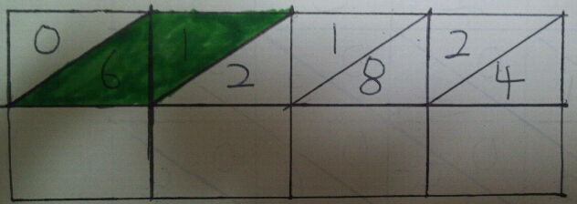
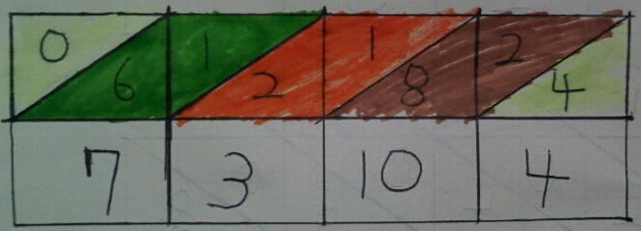
네이피어 막대를 이용한 곱셈 방법2
2. 먼저 6번째 줄에서 초록색 평행사변형에 있는 수를 더한 값을 아래에 있는 사각형에 적는다.
나머지도 다 더한다.
4-1.첫 번째 직사각형에 있는 숫자에는 1000, 두 번째 직사각형에는 100, 세 번째 직사각형에는 10, 마지막 직사각형에는 1을 곱하여 그 수들을 모두 더한다.

Slide 9
네이피어 막대를 이용한 곱셈 방법3
4-2.그리하여 1234x6= 7x1000+3x100+10x10+4x1
=7000+300+100+4
=7404이다.
5. 1234x50는 1234x5를 전과 같은 방법으로 계산하여 10을 곱해주면 61700이 된다.
6. 7404+61700=69104가 된다.
네이피어 막대를 이용한 곱셈의 장점과 단점
장점: 글로 나타내니 조금 복잡한 것 같으나, 생각보다 계산하기 쉽기 때문에 실생활에 사용하기에 적합하다..
단점: 네이피어 막대를 가지고 다니지 않으면 계산을 하기 힘들기 때문에 시험이나 비상시에는 사용하기 힘들다.
소요시간(초등학교 3학년3명): 약22.3초(오답자:0명)

Slide 10
격자 곱셈1
(예1234x56)
1. 옆에 있는 그림과 같이 선을 그어 넣는다.

Slide 11
격자곱셈2
선의 교차점(빨간색 점)을 묶는다(파란색 선).
각 묶음마다 교차점의 수를 센다.
첫 번째 묶음에는 10000, 두 번째 묶음은 1000, 세 번째 묶음은 100....이렇게 곱해주고 그 수들을 모두 더한다.
그러면 결과적으로
1234x56=20x10000+39x1000+28x100+17x10+6x1
=69104
1234x56=69104이다.

Slide 12
그 밖의 곱셈방법 (인도인의 곱셈법)
1. | 87 x 86
2. | 100-87 100-86 ↓ ↓
3. | 13 + 14 =27→4.100-27x100 ↓ ↓ =7300
5. | 13 x 14 =182 ↓ ↓ ↓
 | 6. 182 + 7300 =7482
곱할 두 수를 적는다.
각각 두 수를 100에서 뺀다.
3. 100에서 빼고 남은 수를 더한다.
4. 그 수만큼 100을 빼고 x100을 한다.
5. 2.에서 나온 두 수을 곱한다.
6. 곱한 수에 4.의 계산 결과를 더한다.

Slide 13
프로젝트를 마치면서
실험을 하면서 금방 곱셈을 배운 3학년 학생들에게 네이피어의 막대를 이용한 곱셈방법과 격자곱셈을 가르치는 게 가장 힘들었다. 하지만 학생들 모두가 나를 잘 따라주었기 때문에 실험을 성공하였고 실험에 참여해준 3학년 학생들에게 고맙다는 말을 전한다.

Slide 14
출처
나카무라 기사쿠 저 술술술~수학
곱셈 [multiplication ] | 네이버 백과사전
http://user.chollian.net/~kimig01/math_study/math_story/mark.htm
http://kin.naver.com/qna/detail.nhn?d1id=13&dirId=130103&docId=37789301&qb=6rKp7J6Q6rOx7IWI&enc=utf8&section=kin&rank=1&search_sort=0&spq=0&pid=gAYg9c5Y7vdsstkQ9DNssc--466081&sid=TivT8fPhKk4AAGpj2r0
http://kin.naver.com/qna/detail.nhn?d1id=13&dirId=130103&docId=37440833&qb=7J207KeR7Yq47J2465Ok7J2YIOqzseyFiA==&enc=utf8&section=kin&rank=2&search_sort=0&spq=0&pid=gAYpXF5Y7vZssu8z/4ossc--028212&sid=TivpoPPhKk4AAE8j6Ps
http://library.thinkquest.org/22584/tmh3004.htm
실험에 도움을 주신 분들
김영건(초등학교3), 김형남 (초등학교3), 이민형 (초등학교3),

